Slide 1
Разработчик цифровых продуктов
Нижегородский государственный технический университет им. Р.Е.Алексеева
Руководитель «Цифровой кафедры»
Филинских Александр Дмитриевич
Руководитель ДПП
Филинских Александр Дмитриевич

Slide 2
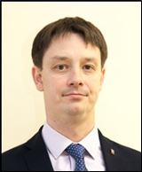
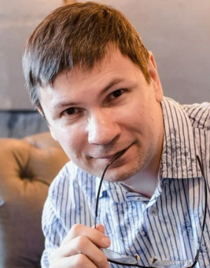
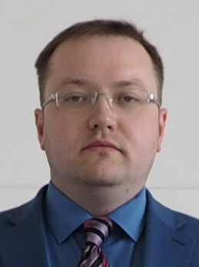
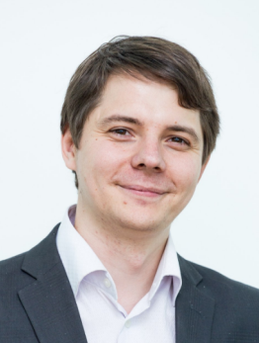
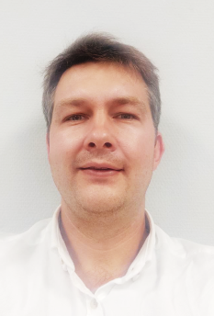
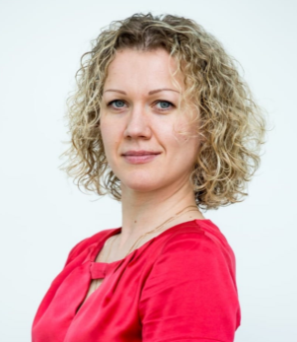
Команда
ФОТО
ФОТО
ФОТО
ФОТО
ФОТО
ФОТО
Филинских Александр Дмитриевич
Руководитель ЦК, ДПП
к.т.н.,доцент
Капранов Сергей Николаевич
к.т.н.,доцент
Зарубин
Илья Борисович
ИТ-практик
Дмитриев Дмитрий Валерьевич
к.т.н.,доцент
Васильев Антон Александрович
ИТ-практик
Балашова Татьяна Ивановна
к.т.н.,доцент
Краткая справка о привлечённых специалистах к реализации программы:
Программа реализуется с привлечением специалистов из ИТ-сферы, имеющими подтвержденный стаж не менее 8 лет в сфере IT в объеме 58 часов, что составляет 41 % от контактной работы ДПП «Разработчик цифровых продуктов»
Общий объем часов по всем видам работ (контактная, самостоятельная) на 100% реализуется кадровым составом ДПП, отвечающим следующим требованиям:
-наличие высшего профильного образования в ИТ-отрасли;
-наличие стажа педагогической работы в образовательных организациях высшего образования Российской Федерации и/или стажа практической работы в профильной организации ИТ-отрасли не менее 3 лет;
-соответствие внутренним требованиям НГТУ к педагогическим работникам.

Slide 3
Программа
О программе
Программа «Разработчик цифровых продуктов рассчитана на студентов», обучающихся по направлениям отнесенным к ИТ отрасли: 15.03.04 Автоматизация технологических процессов и производств, 27.03.05 Инноватика, 26.03.02 Кораблестроение, океанотехника и системотехника объектов морской инфраструктуры, 09.03.02 Информационные системы и технологии
Разработана по запросам крупнейших ИТ организаций региона с выбором наиболее востребованных языков программирования.
Программа содержит обязательную практическую подготовку за пределами НГТУ. Темы и виды определяются в зависимости от направления ОПОП ВО слушателей программы
Элементы программы апробированы при проведении курсов ДПО по изучению языков программирования с последующим трудоустройством в ИТ организации
Эффект от программы в рамках региона
- Удовлетворение потребности региона в ИТ специалистах на 6% в 2023 году
- Увеличение ИТ компаний в регионе за счет стартапов, реализуемых в рамках программы «Приоритет 2030»
Эффект от программы в рамках отрасли
- Снижение периода адаптации в ИТ-отрасли
- Разработка новых микросервисов для промышленных цифровых экосистем в целях импортозамещения

Slide 4
Компетенции обучающегося
Компетенции студента до обучения
ПК-1 Разрабатывает программное обеспечение
способность не проявляется/ проявляется в степени, недостаточной для отнесения к 1 уровню сформированности компетенции
ПК-2 Применяет СУБД
способность не проявляется/ проявляется в степени, недостаточной для отнесения к 1 уровню сформированности компетенции
ПК-3 Применяет принципы и основы алгоритмизации
способность не проявляется/ проявляется в степени, недостаточной для отнесения к 1 уровню сформированности компетенции
ПК-4 Применяет интегрированные среды разработки (IDE)
способность не проявляется/ проявляется в степени, недостаточной для отнесения к 1 уровню сформированности компетенции
Компетенции студента после обучения
ПК-1 Разрабатывает программное обеспечение
способность проявляется, но обучающийся эпизодически прибегает к экспертной консультации/ самостоятельно подбирает и пользуется готовыми продуктами (соответствует 2-му уровню)
ПК-2 Применяет СУБД
способность проявляется под внешним контролем / при внешней постановке задачи/ обучающийся пользуется готовыми, рекомендованными продуктами (соответствует 1-му уровню)
ПК-3 Применяет принципы и основы алгоритмизации
способность проявляется, но обучающийся эпизодически прибегает к экспертной консультации/ самостоятельно подбирает и пользуется готовыми продуктами (соответствует 2-му уровню)
ПК-4 Применяет интегрированные среды разработки (IDE)
способность проявляется, но обучающийся эпизодически прибегает к экспертной консультации/ самостоятельно подбирает и пользуется готовыми продуктами (соответствует 2-му уровню)

Slide 5
Участие индустрии в программе
ФОТО
Распопов Владимир Владимирович
Директор ГАУ Нижегородской области «Центр координации проектов цифровой экономики»
к.ф-м.н., к.э.н.
Рецензия 1 от Директора ГАУ Нижегородской области «Центр координации проектов цифровой экономики» Распопова В.В.
«Оценивая в целом рецензируемую ДПП ПП, считаю, что она отвечает основным требованиям паспорта федерального проекта «Развитие кадрового потенциала ИТ-отрасли» национальной программы «Цифровая экономика Российской Федерации»»
Рецензия 2 от Технического директора ООО «Компания Эра-Телеком» Чекина А.В.
«Реализация данной ДПП ПП в целом благотворно скажется на подготовке высококвалифицированных кадров с компетенциями в области информационных технологий, потребность в которых остро ощущается в регионе»
Практическая подготовка слушателей осуществляется на предприятиях:
ООО «Кьюлиджент.ру», ООО «Программа-Т», ООО «Комплексные аналитические системы»
Задачи, которые предстоит решать:
Тестирование ПО
Разработка микросервисных программ
Создание баз данных

